Slide 1
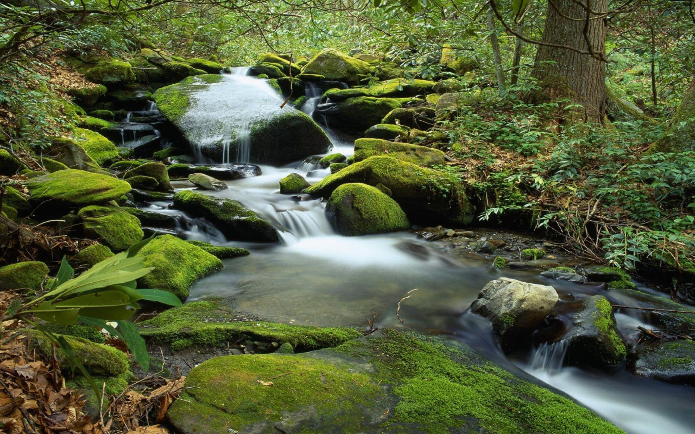
Metodická doporučení z kontrol, odvolacích a mimoodvolacích řízení, často kladené otázky
2023 - SEMINÁŘ VODOPRÁVNÍCH ÚŘADŮ
Hotel Palcát
23.-25.10.2023
Notes:
vvv

Slide 2
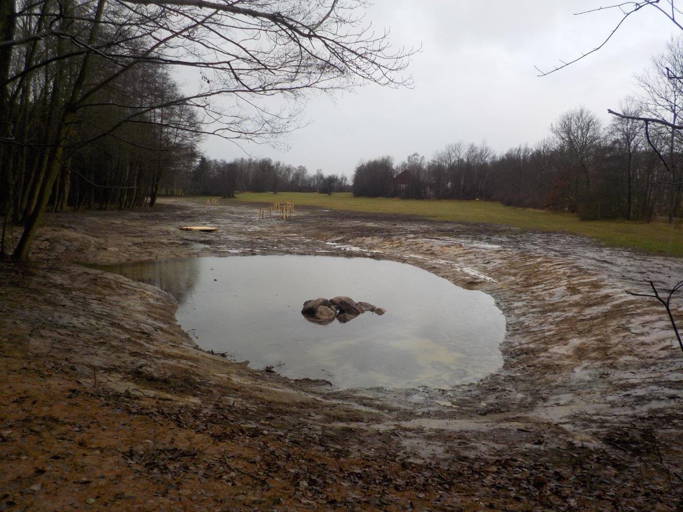
2023 - SEMINÁŘ VODOPRÁVNÍCH ÚŘADŮ
Je tůň vodní dílo?
Pod pojmem tůň je chápána "deprese naplněná vodou, která není za normálního stavu vody spojená se samotným tokem nebo jiným hydrickým ekosystémem“
Tůň nelze obecně považovat za vodní dílo, absentují zde stavební objekty, voda zachycená v tůni je neovladatelná
V tůni se nacházejí povrchové vody

Slide 3
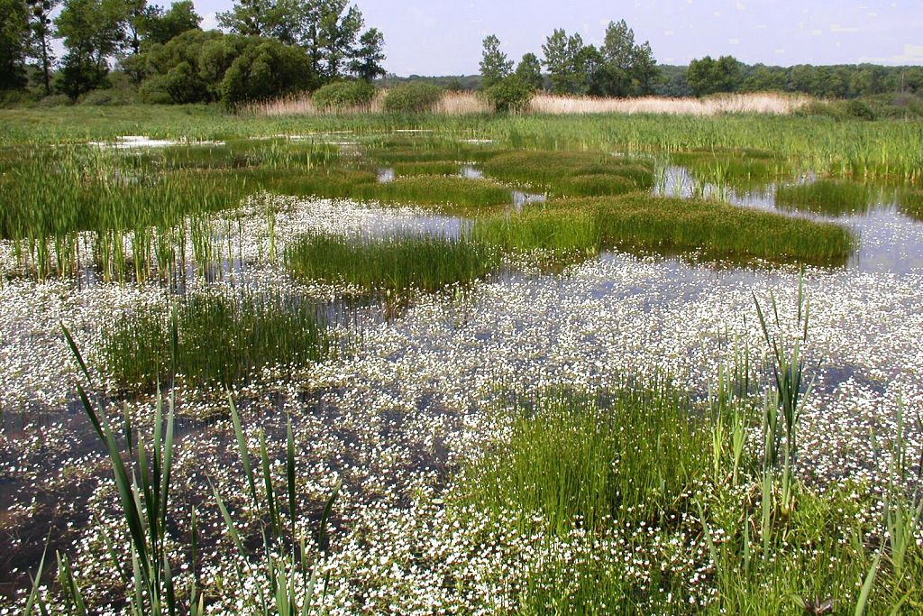
2023 - SEMINÁŘ VODOPRÁVNÍCH ÚŘADŮ
Je mokřad vodní dílo?
Pod pojmem mokřad je chápáno "území na přechodu mezi suchozemskými a vodními systémy, kde leží vodní hladina obvykle mělce pod povrchem nebo při povrchu anebo mírně nad úrovní podkladu (dna či půdního povrchu)“
Mokřad nelze obecně považovat za vodní dílo, jednoduché zařízení ani terénní úpravu

Slide 4
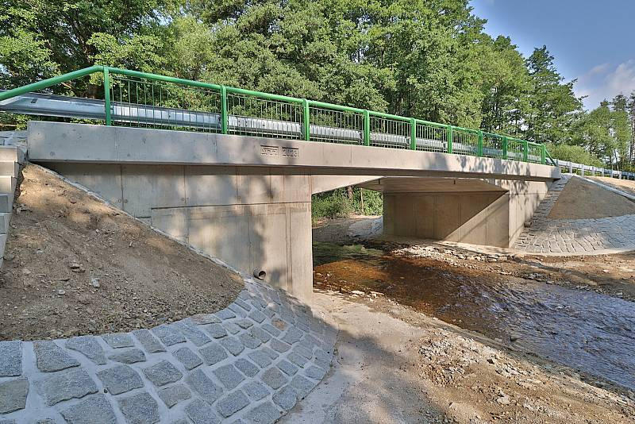
2023 - SEMINÁŘ VODOPRÁVNÍCH ÚŘADŮ
Když se hroutí cesta, která vede přes potok (v KN vedena jako druh ostatní plocha, využití ostatní komunikace, není povolen sjezd) a bortí se do potoka, tak pokud bude vybudována opěrná zeď, jedná se o vodní dílo?
opěrná zeď je vybudovaná za účelem zpevnění této komunikace - můstku, jedná se stále o součást komunikace a tedy se NEJEDNÁ o vodní dílo.

Slide 5
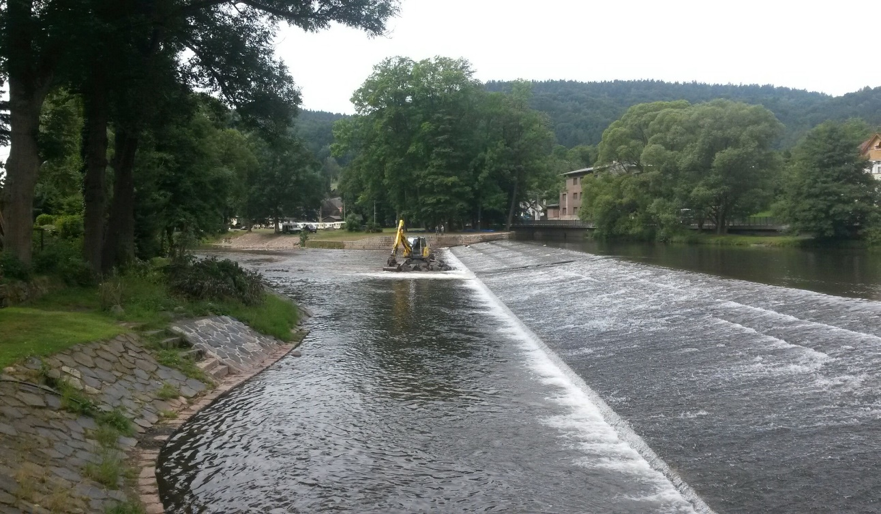
2023 - SEMINÁŘ VODOPRÁVNÍCH ÚŘADŮ
Je jez vodní dílo? A jaké nakládání s vodami se povoluje?
Jez je vodní dílo - § 55 odst. 1 písm. a) vodního zákona „přehrady, hráze, vodní nádrže, jezy a zdrže“
Nakládání s vodami - § 8 odst. 1 písm. a) bod 1. vodního zákona – k jejich vzdouvání a akumulaci
Účelem je vzdutí vody, získání vodního sloupce

Slide 6
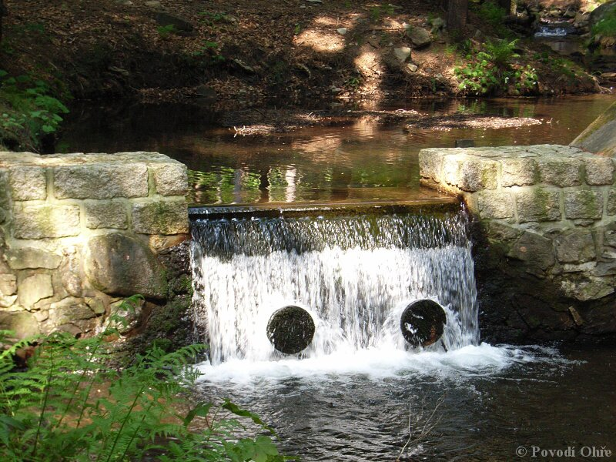
2023 - SEMINÁŘ VODOPRÁVNÍCH ÚŘADŮ
Je přehrážka ve vodním toku vodní dílo? A jaké nakládání s vodami se povoluje?
Přehrážka ve vodním toku je vodní dílo - § 55 odst. 1 písm. b) VZ „stavby, jimiž se upravují, mění nebo zřizují koryta vodních toků“
Nakládání s vodami se nevydává
Účelem je zpevnění dna toku, zpomalení toku vody a splavenin…

Slide 7
2023 - SEMINÁŘ VODOPRÁVNÍCH ÚŘADŮ
Nečinnost vodoprávního úřadu + kolaudace stavby
Platí ustanovení § 119 odst. 2 stavebního zákona (kolaudační souhlas nebo kolaudační rozhodnutí vydává ten stavební úřad, který vydal povolení stavby) i v případě staveb ke kterým byl vodoprávní úřad pověřen z důvodu nečinnosti jiného vodoprávního úřadu?
ANO - ustanovení § 119 odst. 2 platí i v případě staveb ke kterým byl vodoprávní úřad pověřen z důvodu nečinnosti jiného vodoprávního úřadu

Slide 8
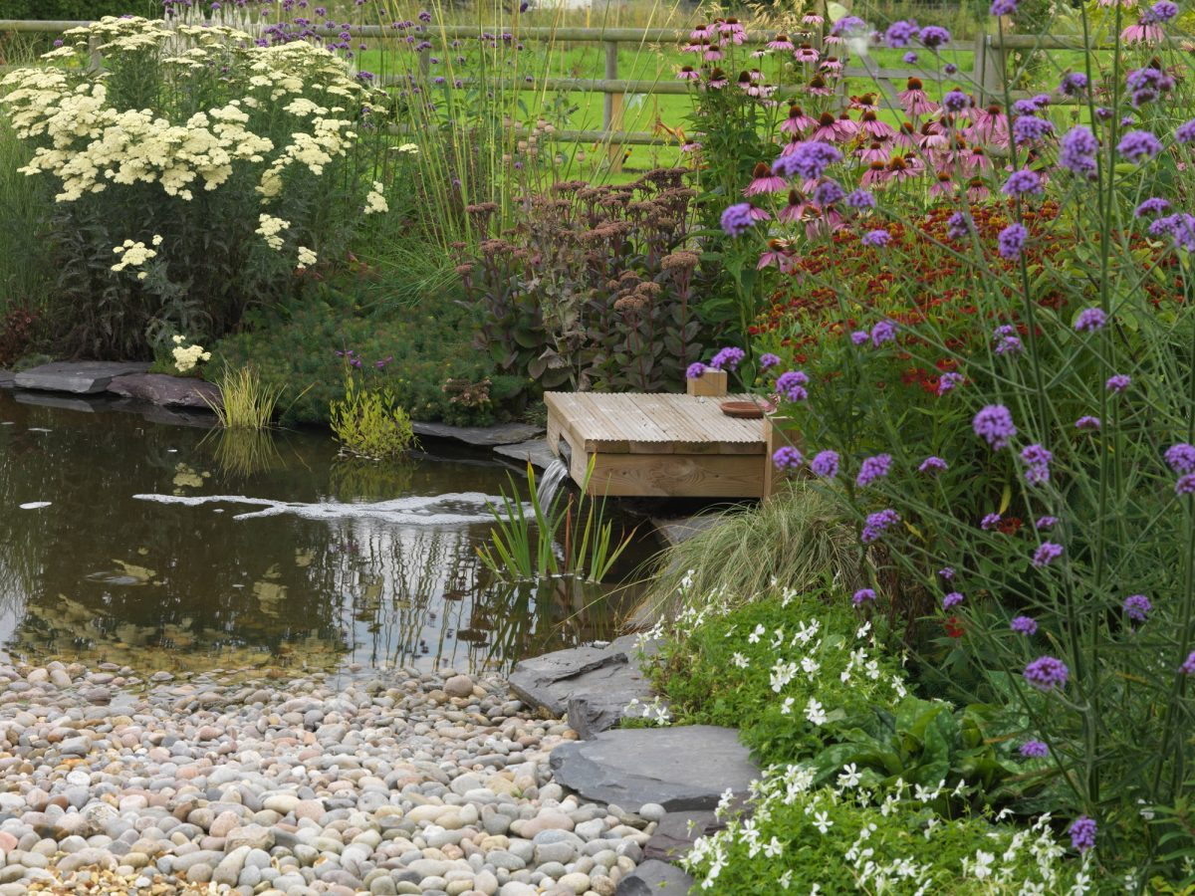
2023 - SEMINÁŘ VODOPRÁVNÍCH ÚŘADŮ
Obecné nakládání s povrchovými vodami - usměrňování odtoku povrchových vod jednoduchými zařízeními dle § 6 odst. 2 VZ
- co je ještě chápáno jako jednoduché zařízení na pozemku a co již ne, převádění takto usměrněných vod na sousední pozemky?

Slide 9
2023 - SEMINÁŘ VODOPRÁVNÍCH ÚŘADŮ
§ 6 odst. 2 vodního zákona
Povolení nebo souhlasu není třeba, jde-li o zachycování povrchových vod na jednotlivých pozemcích a stavbách
jednoduchá zařízení – nejedná se o vodní díla (§ 55 odst. 3 VZ)
v pochybnostech o vodním díle rozhoduje dle § 55 odst. 4 VZ vodoprávní úřad
Povolení nebo souhlasu není třeba ke změně přirozeného odtoku vod za účelem ochrany jednotlivých pozemků a staveb před škodlivými účinky těchto vod
(stavebník má povinnosti dle ust. § 5 odst. 3 VZ)
NOZ - § 1013
Vlastník se zdrží všeho, co působí, že odpad, voda, kouř, prach, plyn, pach, světlo, stín, hluk, otřesy a jiné podobné účinky (imise) vnikají na pozemek jiného vlastníka (souseda) v míře nepřiměřené místním poměrům a podstatně omezují obvyklé užívání pozemku; to platí i o vnikání zvířat. Zakazuje se přímo přivádět imise na pozemek jiného vlastníka bez ohledu na míru takových vlivů a na stupeň obtěžování souseda, ledaže se to opírá o zvláštní právní důvod.
= není možné přímo převádět povrchové vody na sousední pozemek

Slide 10
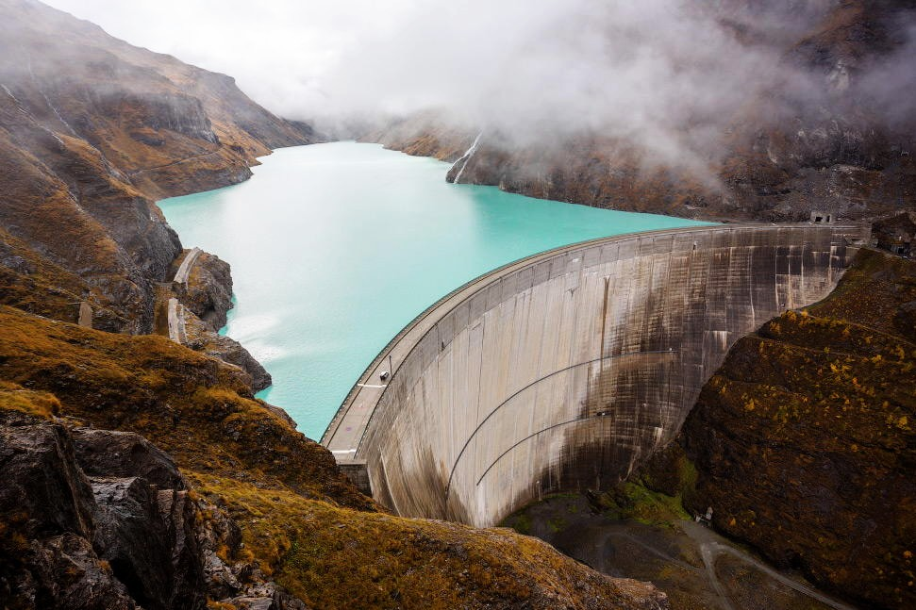
2023 - SEMINÁŘ VODOPRÁVNÍCH ÚŘADŮ
Manipulační řád VD
k prodloužení platnosti manipulačního řádu je třeba doložit stanovisko správce povodí, správce vodního toku a dotčených orgánů (ZS orgánu ochrany přírody a krajiny)
bez těchto podkladů nemůže vodoprávní úřad posoudit, zda nedošlo ke změně podmínek, za kterých dříve manipulační řád schválil, zda nevznikla nová skutečnost s ohledem na ochranu veřejného zájmu a tedy zda má vodoprávní úřad žádost o prodloužení schválit/zamítnout.

Slide 11
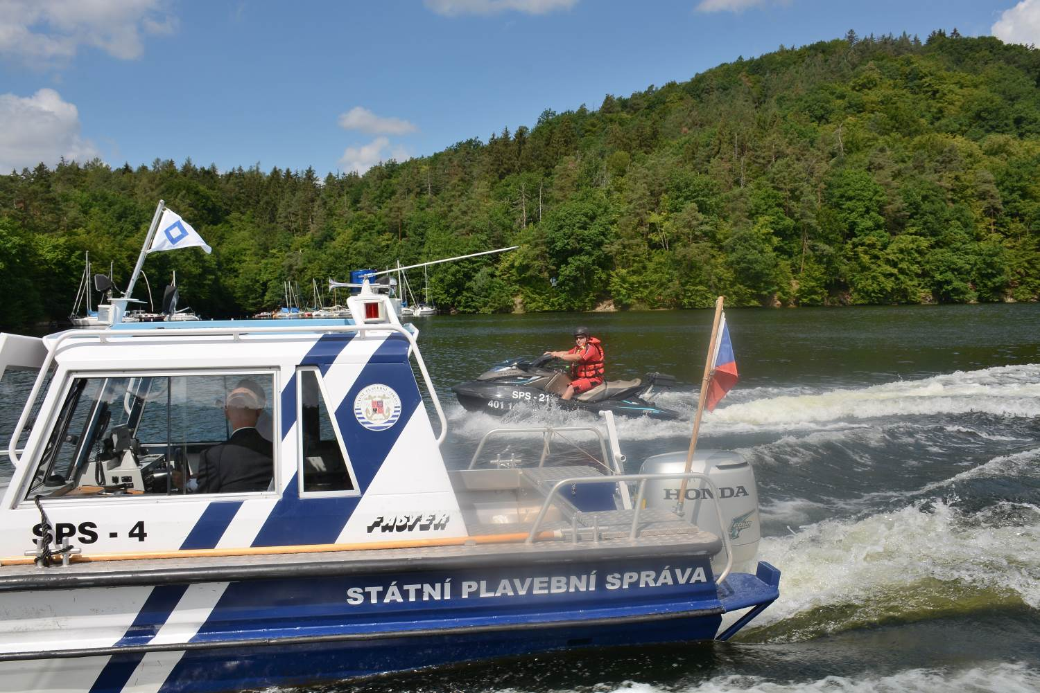
2023 - SEMINÁŘ VODOPRÁVNÍCH ÚŘADŮ
Státní plavební správa
(§ 5a zákona o vnitrozemské plavbě):
umístění, kolaudace, ohlášení, povolení stavby, pokud přesahuje do sledované vodní cesty nebo je to stavba dopravní a technické infrastruktury do 50 m od břehové čáry
SPS má postavení dotčeného orgánu a vydává závazné stanovisko
ostatní situace, např. schválení manipulačního řádu – plavební správa není dotčený orgán a nevydává závazné stanovisko

Slide 12
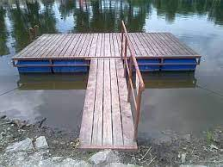
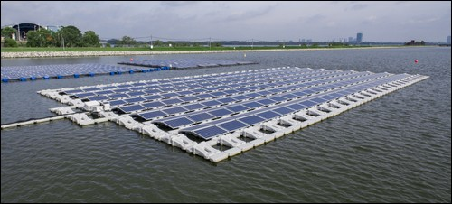
2023 - SEMINÁŘ VODOPRÁVNÍCH ÚŘADŮ
Státní plavební správa
§ 9 odst. 4 písm. d) zákona o vnitrozemské plavbě
plavidlo – plovoucí zařízení nad 10 000 kg nebo o délce nebo šířka nad 10 m nebo výšce nad 2 m: podléhá toto plavidlo podle § 14 zákona o VP evidenci v plavebním rejstříku
podmínkou evidence je (§ 14 odst. 1 zákona o VP) schválení technické způsobilosti plavebním úřadem
technická prohlídka plavidla
vystavení osvědčení plavidla

Slide 13
2023 - SEMINÁŘ VODOPRÁVNÍCH ÚŘADŮ
Dokladová vyhláška – vyhláška č. 183/2018 Sb., o náležitostech rozhodnutí a dalších opatření vodoprávního úřadu a o dokladech předkládaných vodoprávnímu úřadu
obsahuje: doklady předkládané žadateli v případě vyjmenovaných žádostí
náležitosti rozhodnutí, závazných stanovisek, souhlasů…
žádost řízení o žádosti rozhodnutí
žádost o společné povolení dle § 94l SZ žádost o stavební povolení dle § 110 SZ

Slide 14
2023 - SEMINÁŘ VODOPRÁVNÍCH ÚŘADŮ
Dokladová vyhláška – vyhláška č. 183/2018 Sb., o náležitostech rozhodnutí a dalších opatření vodoprávního úřadu a o dokladech předkládaných vodoprávnímu úřadu
obsahuje náležitosti rozhodnutí, závazných stanovisek, souhlasů…
rozhodnutí, týkající se vodního toku – název VT, IDVT, č.h.p., název a kód útvaru povrchových vod, ř.km
rozhodnutí, související se zdrojem podzemních vod – číslo HGR, název a kód útvaru podzemních vod
souřadnice X, Y – určení polohy VD orientačně souřadnicemi S-JTSK – ve výroku rozhodnutí

Slide 15
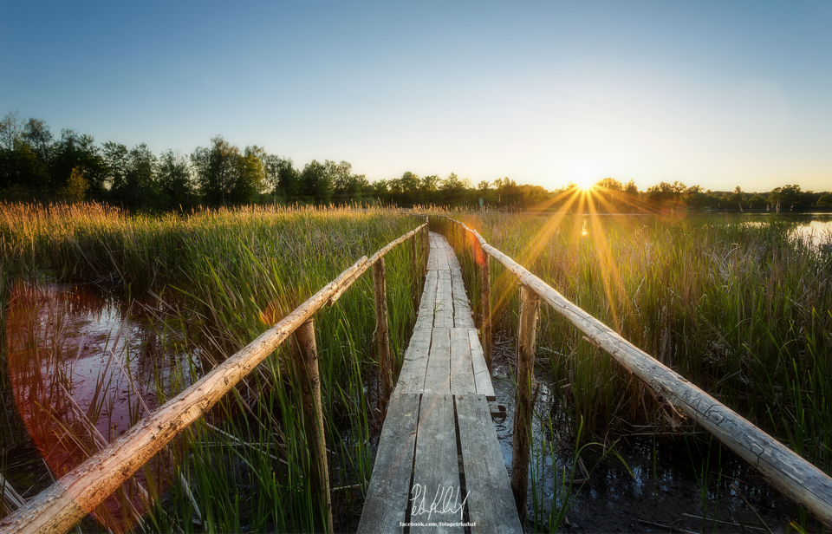
2023 - SEMINÁŘ VODOPRÁVNÍCH ÚŘADŮ
Děkuji Vám za pozornost
Ing. Halka Němcová
halka.nemcova@mze.cz

